Slide 1
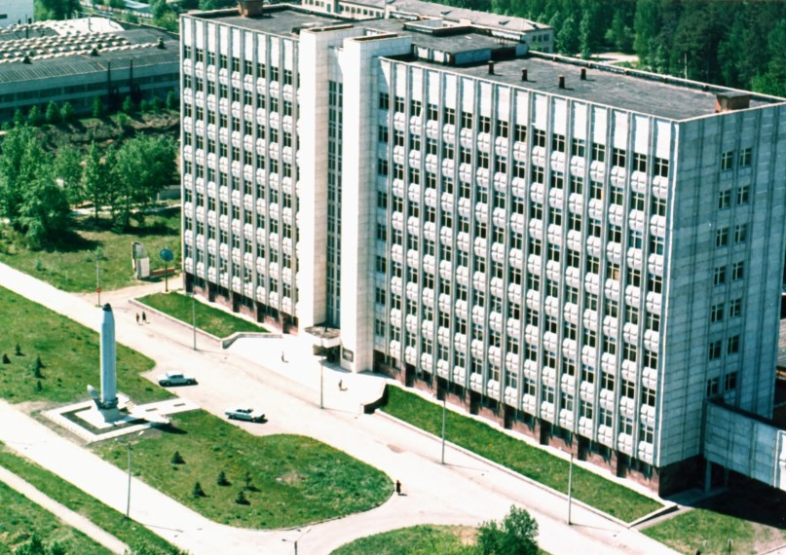
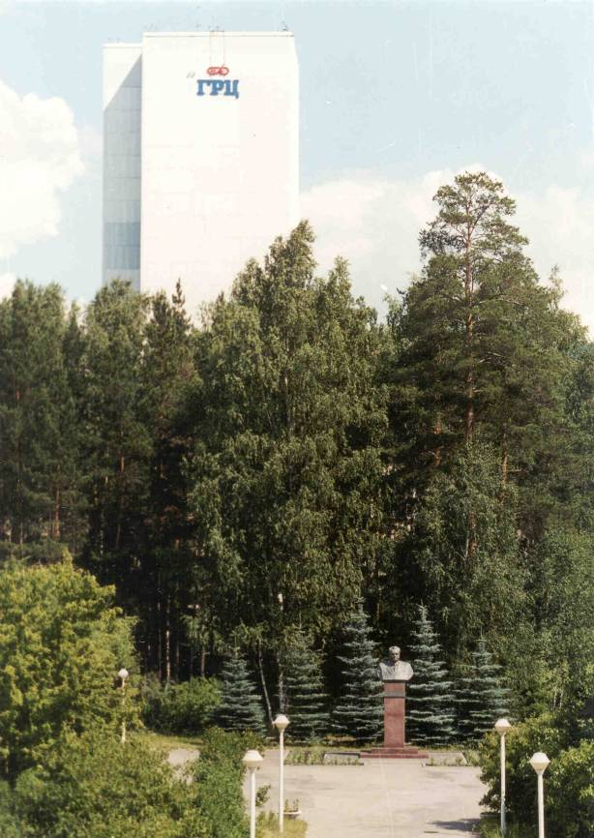
Доклад на общем собрании Уральского отделения РАН
15 апреля 2011 года
В.Г.Дегтярь
Генеральный конструктор ОАО «ГРЦ Макеева»
член-корреспондент РАН
Создание ракетно-космических комплексов на основе достижений научной школы морского ракетостроения

Slide 2
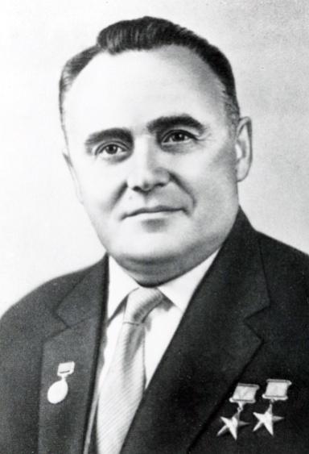
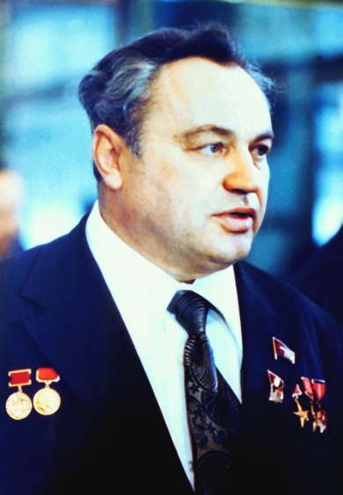
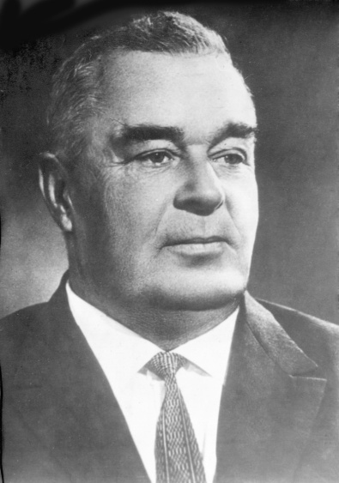
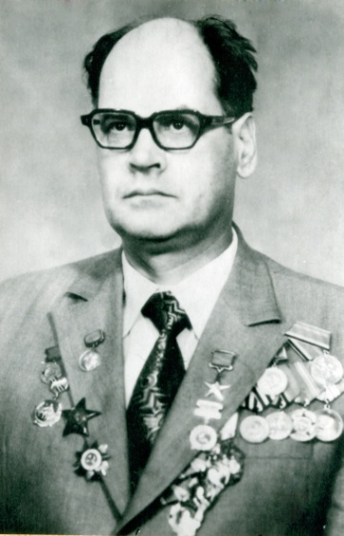
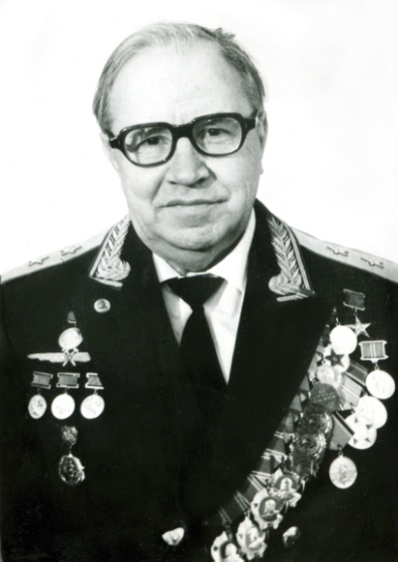
Отечественная научная школа морского ракетостроения
С.П.Королев В.П.Макеев А.М.Исаев Н.А.Семихатов Е.И.Забабахин
Открытие новой эпохи освоения человеком космического пространства, 50-летие которой мы сегодня отмечаем, стало возможным благодаря бурному развитию ракетной техники. ОКБ-1 и Главный конструктор С.П.Королёв на базе боевой ракеты создали ракету-носитель, что и послужило началом использования ракетно-космических технологий во благо человечества.
6 сентября 1955 г. впервые в мире был выполнен пуск с подводной лодки баллистической ракеты Р-11ФМ, разработки ОКБ-1 С.П.Королева, а с 1956 г. разработка баллистических ракет подводных лодок была передана в СКБ-385, ныне ОАО «ГРЦ Макеева».
В 60-х гг. прошлого века сложилась школа морского ракетостроения как самостоятельная область отечественной науки и техники. В ее основу легли научно-технические и организационные наработки при создании отечественных морских ракет, полученные под руководством главных конструкторов С.П.Королева, В.П.Макеева, А.М.Исаева, Н.А.Семихатова, Е.И.Забабахина и их соратников.

Slide 3
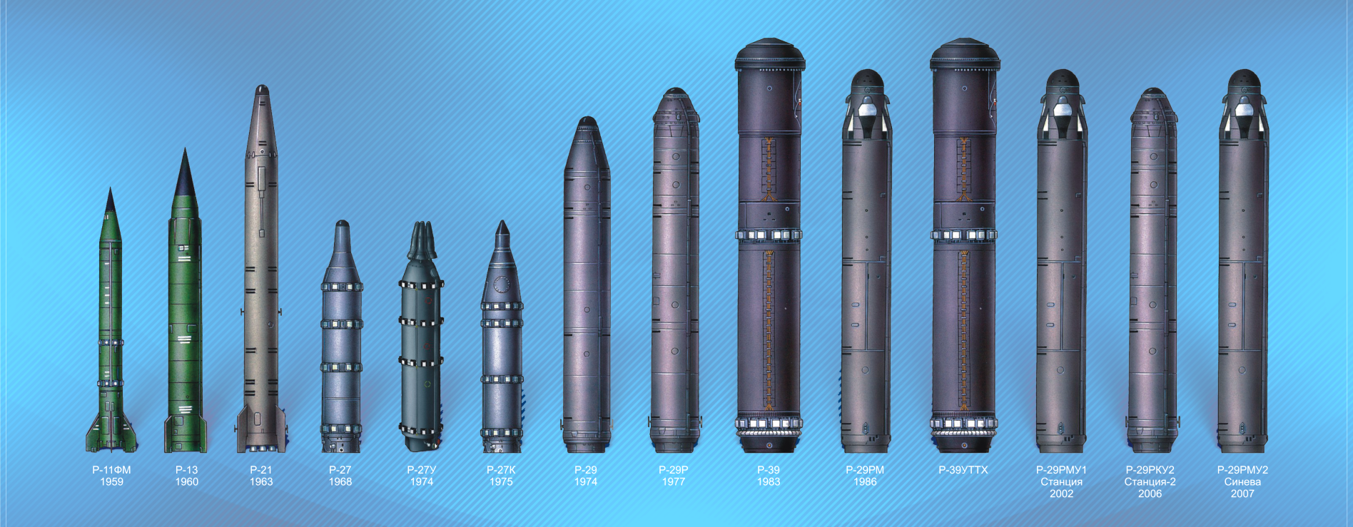
Баллистические ракеты подводных лодок разработки ОАО «ГРЦ Макеева»
На основе достижений научной школы морского ракетостроения за полувековой период Государственный ракетный центр, как головной разработчик создал и передал в эксплуатацию Военно-морскому флоту три поколения морских ракетных комплексов – семь базовых и двенадцать модификаций баллистических ракет.
Начиная с ракеты Р-21 был реализован подводный старт, в ракете Р-27 применены принципиально новые технические решения: «утопленный» в компоненте топлива двигатель, «ампулизация», т.е. заводская заправка ракеты, применение резинометаллической амортизации, применение конструктивно-ортотропных, «вафельных» обечаек баков ракеты и т.д. Все эти решения позволили создать малогабаритную ракету и увеличить количество ракет на ПЛ до 16.
В ракете Р-29 реализована межконтинентальная дальность стрельбы с астрокоррекцией траектории, ракета Р-29Р оснащена разделяющейся головной частью. Р-39 – твердотопливная ракета с межконтинентальной дальностью стрельбы. А ракета Р-29РМ и ее модернизации Р-29РМУ, Р-29РМУ2 «Синева» обладают наивысшим энергомассовым совершенством среди баллистических ракет.

Slide 4
Опыт эксплуатации нескольких тысяч морских жидкостных баллистических ракет на подводных лодках и в частях Военно-морского флота позволил внести в конструкцию ракет и технологию их производства такие технические решения, которые свели к минимуму риски, связанные с применением на ракетах жидкого высокоэффективного топлива. Уникальная, единственная в мире технология создания ампулизированных жидкостных ракет обеспечивает безопасную эксплуатацию и не требует обслуживания ракет в течение гарантийного срока.
Сочетание высоких энерго-массовых показателей, высокой надежности и безопасности баллистических ракет подводных лодок (БРПЛ) позволило использовать их в качестве средств доставки в ближний космос полезных нагрузок различного назначения. В связи с реализацией Договоров по сокращению стратегических наступательных вооружений, а также в связи с окончанием срока эксплуатации некоторых типов стратегических баллистических ракет была проведена работа по переоборудованию таких ракет в ракеты-носители, как наиболее рациональный и экономически обоснованный путь их утилизации.
Разработки ведутся по следующим основным направлениям:
1. Запуски с подводных лодок переоборудованными ракетами экспериментальных и технологических блоков в верхние слои атмосферы с целью научных исследований и получения материалов и биопрепаратов в условиях микрогравитации.
2. Создание на основе технологий и элементов БРПЛ ракет-носителей для запуска низкоорбитальных малогабаритных космических аппаратов.
3. Создание перспективных ракетно-космических комплексов на основе прогрессивных технических решений боевой и ракетно-космической тематики.
4. Создание космических аппаратов различного назначения.

Slide 5
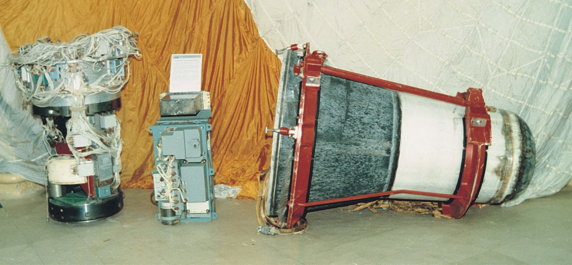
Научные эксперименты с использованием ракеты-носителя «Зыбь»
По первому направлению, в течение 1991 – 1993 годов проведены три экспериментально-демонстрационных пуска ракеты-носителя «Зыбь», созданной на базе баллистической ракеты РСМ-25. В 1995 году в рамках международного эксперимента ракетой-носителем «Волна», (переоборудованная БРПЛ РСМ-50) впервые в мире с подводной лодки «Кальмар» по баллистической трассе «Баренцево море – полуостров Камчатка» проведен запуск германской научной аппаратуры для исследования проблем термической конвекции. В процессе проведенного пуска уровень микрогравитации составил 10⁻⁵ g при времени невесомости 20,5 минут. Были выполнены все технические и научные задачи эксперимента. С помощью парашютной системы блок с научной аппаратурой совершил мягкую посадку.

Slide 6
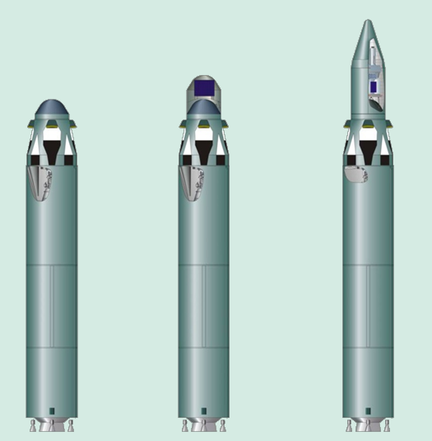
Ракеты-носители «Штиль»
Второе направление ракетно-космической тематики ГРЦ развивается на базе технологий и элементов ракеты РСМ-54. Рассмотрены пути создания семейства ракет-носителей «Штиль» – это РН «Штиль», «Штиль-2.1», «Штиль-2». Переоборудование БРПЛ РСМ-54 в РН «Штиль» осуществляется с минимальными доработками, осуществляемыми на технической позиции. Полезная нагрузка размещается в специальной капсуле, которая обеспечивает защиту полезной нагрузки от внешних воздействий. 7 июля 1998 года из акватории Баренцева моря был осуществлен пуск ракеты «Штиль» с двумя германскими спутниками – «TUBSAT-N» и «TUBSAT-N1» с атомной подводной лодки Северного флота из подводного положения. Оба спутника, объединенных в одну сборку, были выведены на эллиптическую орбиту с высотами апогея 790 км, перигея 399 км и наклонением 78°. Позже, 26 мая 2006 года, также ракетой «Штиль» на орбиту был выведен малогабаритный космический аппарат «Компас», разработанный и изготовленный специалистами ГРЦ и Института земного магнетизма, ионосферы и распространения радиоволн Российской Академии наук (ИЗМИРАН).
РН «Штиль»
РН «Штиль-2.1»
РН «Штиль-2»

Slide 7
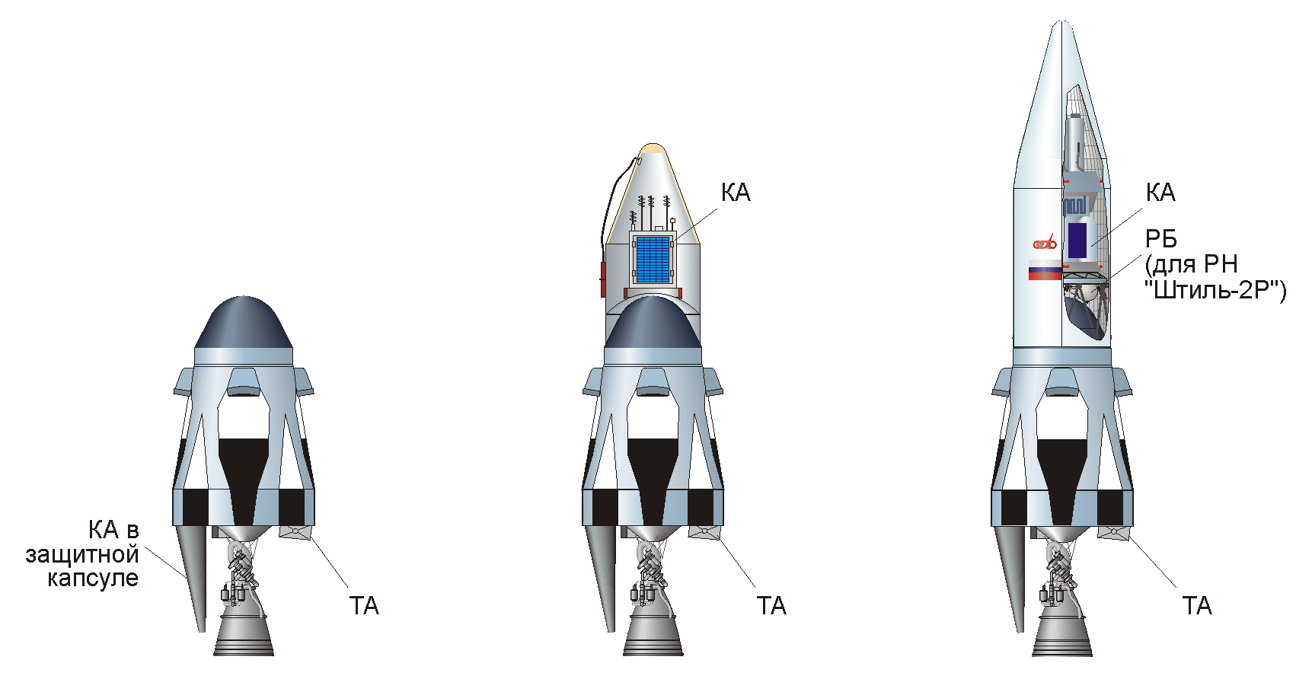
Космические головные части семейства ракет-носителей «Штиль»
На РН "Штиль-2" полезная нагрузка устанавливается в специально разработанном сборочно-защитном блоке, размещаемом в носовой части ракеты, при этом значительно увеличен объем отсека под полезную нагрузку и созданы более комфортные условия для ее размещения.
Для повышения энергетических возможностей РН возможно размещение в сборочно-защитном блоке разгонных блоков различной конфигурации на жидком или твердом топливе (РН «Штиль-2Р»). На рисунке представлены космические головные части семейства РН «Штиль».
Переоборудование БРПЛ РСМ-54 в ракеты-носители легкого классa семейства «Штиль» позволяет получить надежные средства выведения малых космических аппаратов различного назначения.
Космическая головная часть РН "Штиль"
Космическая головная часть РН "Штиль-2"
Космическая головная часть РН "Штиль-2Р"
Ракеты-носители | ''Штиль'' | "Штиль-2"
Способ старта: | - с ПЛ | - с ПЛ
Стартовая масса, т | 39.7 | 39.7
Масса ПН, кг (Hкр =200 км , i = 83°) | 2 x 80 | 150 (на 500 км)

Slide 8
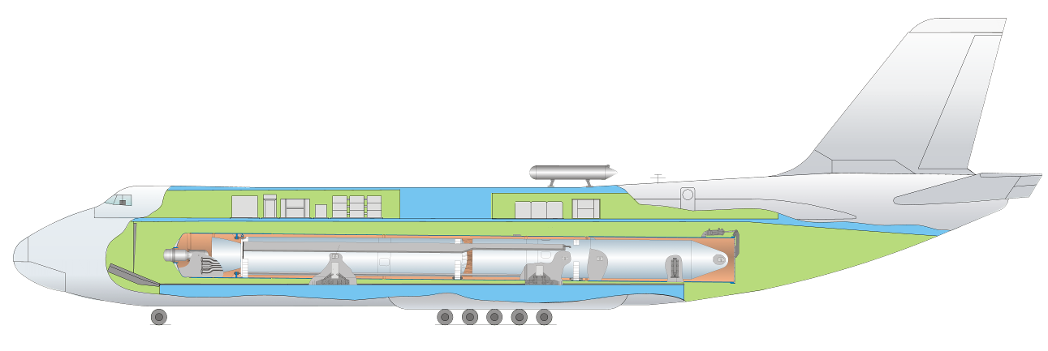
Авиационный ракетно-космический комплекс «Воздушный старт»
В рамках третьего направления ведутся работы по перспективным комплексам воздушного и наземного базирования. ГРЦ совместно с кооперацией организаций и предприятий ведет работы по созданию авиационного ракетного комплекса космического назначения «Воздушный старт» на базе серийного самолёта Ан-124 «Руслан» и двухступенчатой ракеты-носителя на топливе «жидкий кислород – керосин». Используемый в проекте «Воздушный старт» самолёт Ан-124 фактически является многоразовой первой ступенью. Это позволяет осуществлять запуск РН в любой точке воздушного пространства Земли, в т.ч. в районе экватора, реализовывать широкий диапазон наклонений орбит выводимых КА, исключить проблемы отчуждения новых территорий под падение отделяемых элементов.
Масса десантируемого груза (со сбрасываемыми элементами), т - 103
Условия пуска:
Высота полёта самолёта, км - 10,5
Скорость полёта, км/ч - 650
Угол возвышения вектора скорости самолёта, град. - 24...17
Перегрузки, действующие на ракету при -0,1...0,3
движении её в самолёте при десантировании

Slide 9
Ракета космического назначения АРК КН «Воздушный старт»
Стартовая масса, т - 102,3
Количество ступеней - 2 + разгонный блок
Топливо - жидкий кислород + керосин
Габариты РН, м
- длина - 36
- диаметр - I и II ст. - 2.66; ГО - 2
Объем зоны ПН (для РН с КРБ и РН без КРБ), м³ - 20 - 33
Выводимая масса (по ТТЗ) , кг:
- на опорную полярную орбиту - не менее 3 000
- на геопереходную орбиту - не менее 1 600
- на геостационарную орбиту - не менее 800
Реализация высотного старта ракеты-носителя позволяет увеличить её энергетические возможности по сравнению с ракетой-носителем наземного старта при сопоставимых массах.

Slide 10
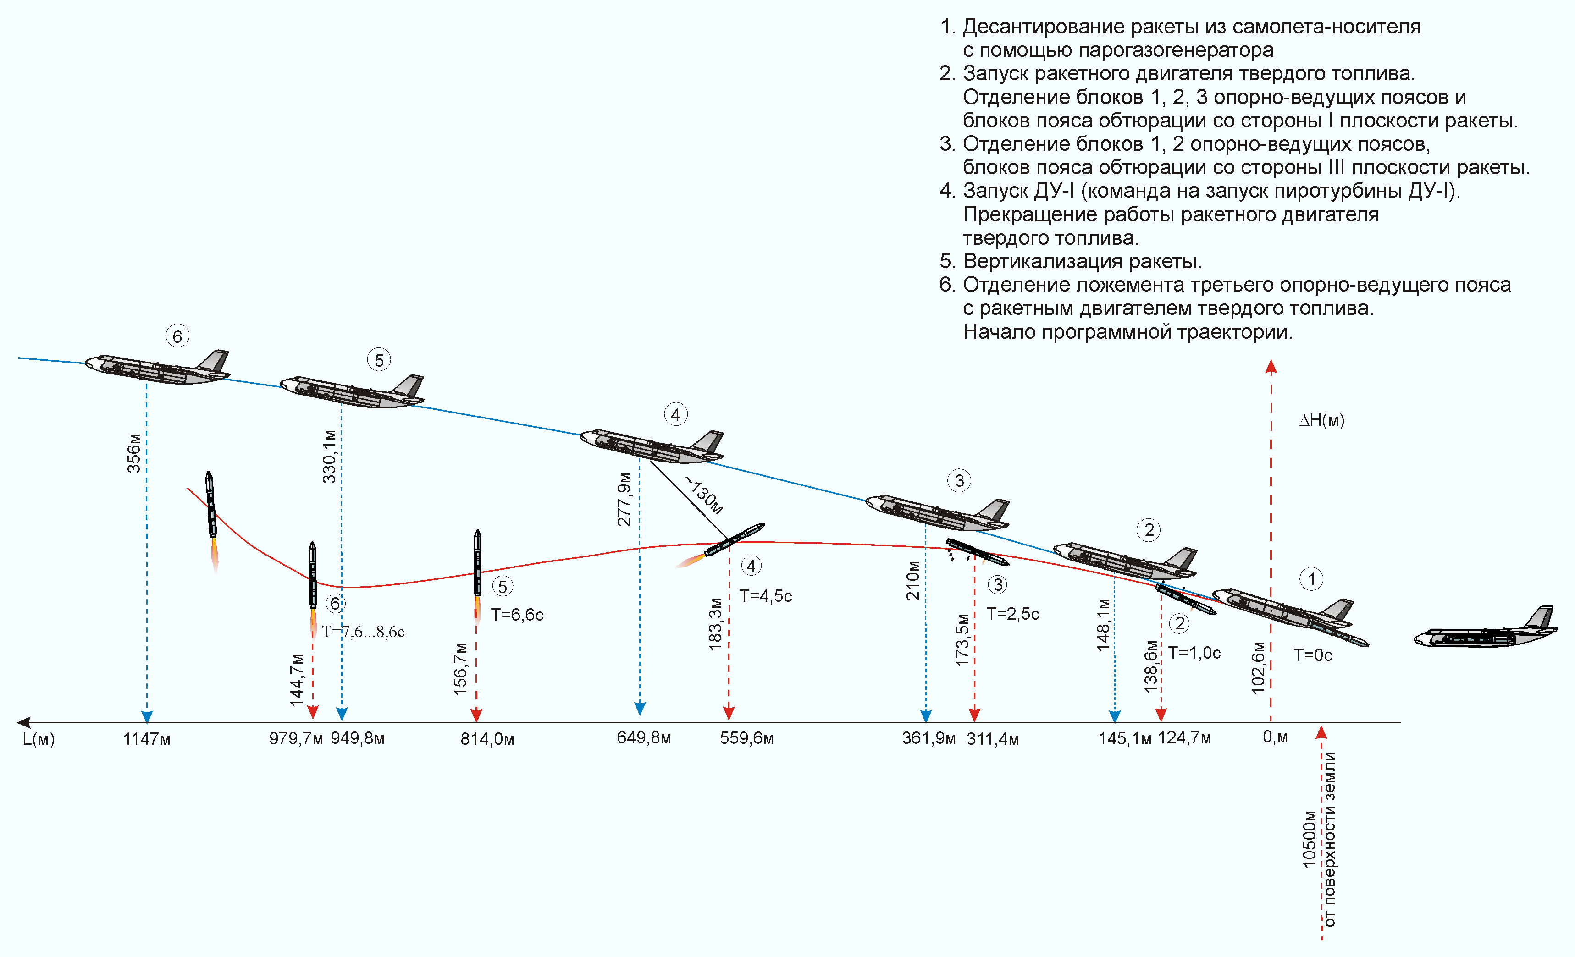
Фазы пуска РКН из самолета-носителя АН-124 «ВС»

Slide 11
РН «Россиянка» с многоразовой первой ступенью
Применительно к наземному базированию в результате проведенных ГРЦ проектных исследований разработана концепция создания многоразовой ракетно-космической системы на базе двухступенчатой ракеты с многоразовой первой ступенью (проект «Россиянка»), реализующей способ возвращения и вертикальной безударной посадки с помощью ракетных двигателей путем их многократного включения в полете.
При многократном использовании первой ступени значительно снижается удельная стоимость выведения полезной нагрузки.
Стартовая масса, т | 900
Количество ступеней | 2
Двигатели:
I ступени | 5 х 250 тс
II ступени | 290 тс
Тип топлива | СПГ + О₂
Масса топлива, т
I ступени | 550
II ступени | 250
Максимальная перегрузка | 4
Масса полезного груза, т | 28 (Нкр=200 км, i =51,6°)

Slide 12
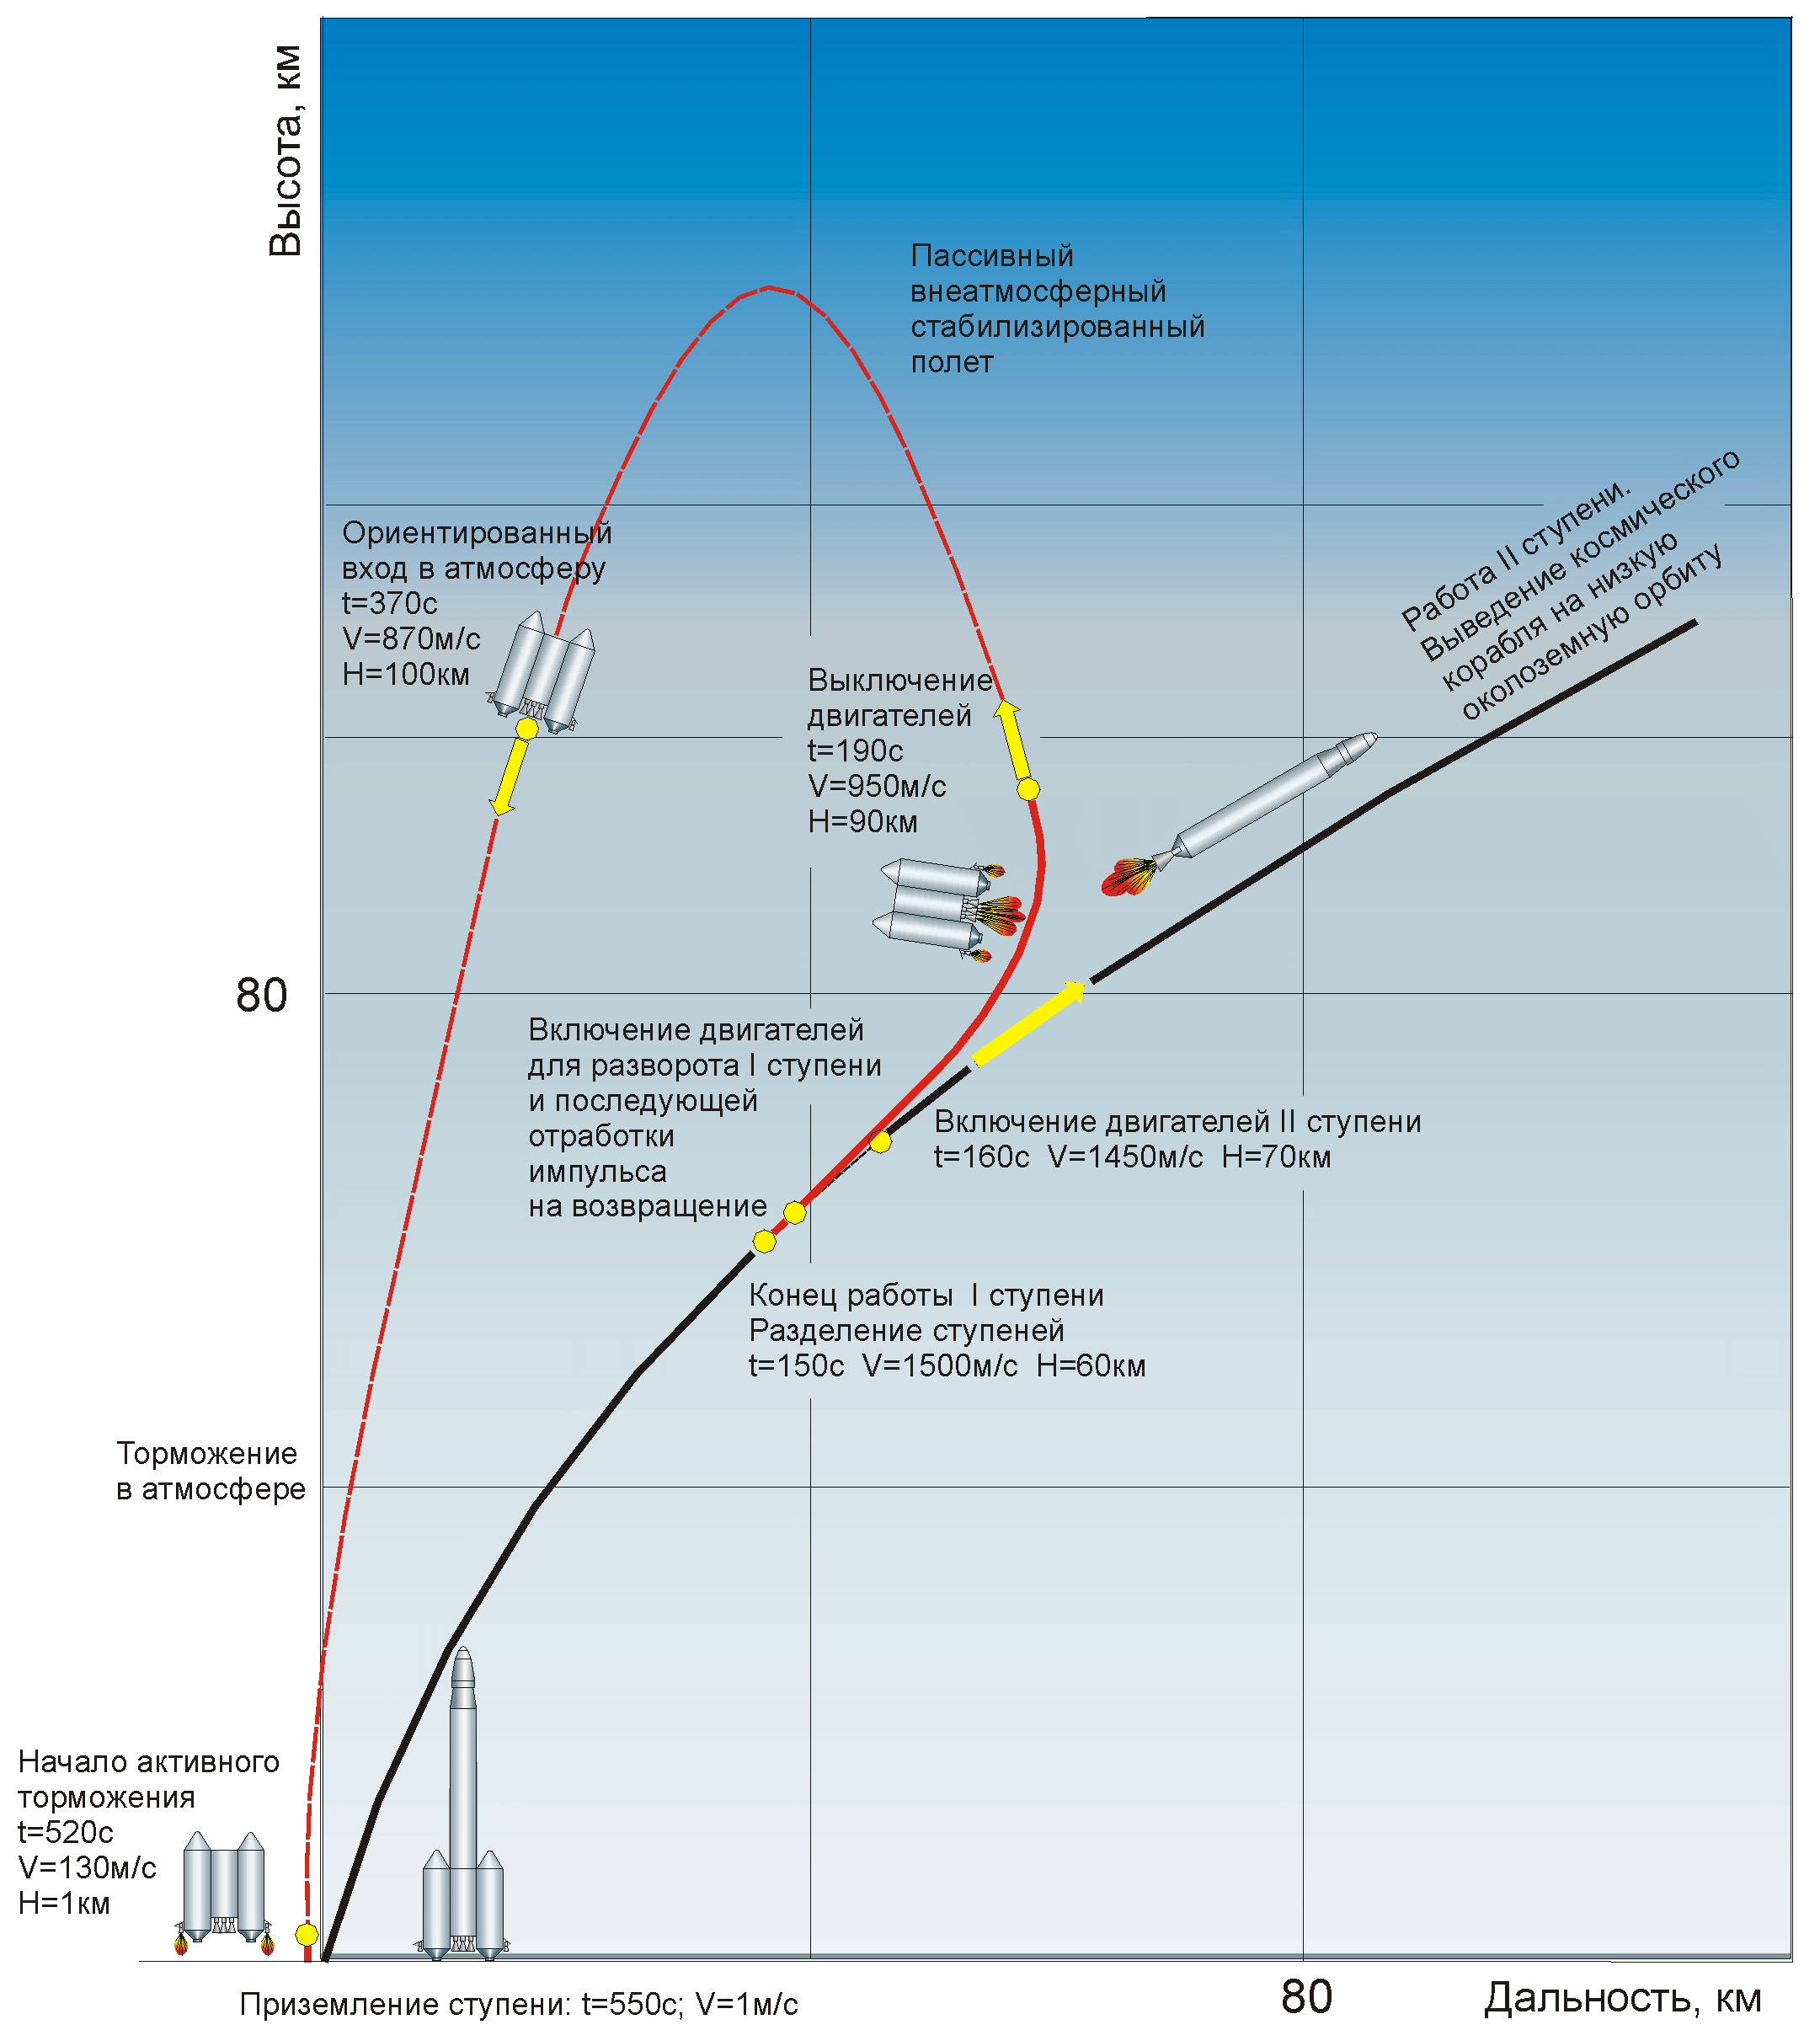
Схема выведения РН «Россиянка»

Slide 13
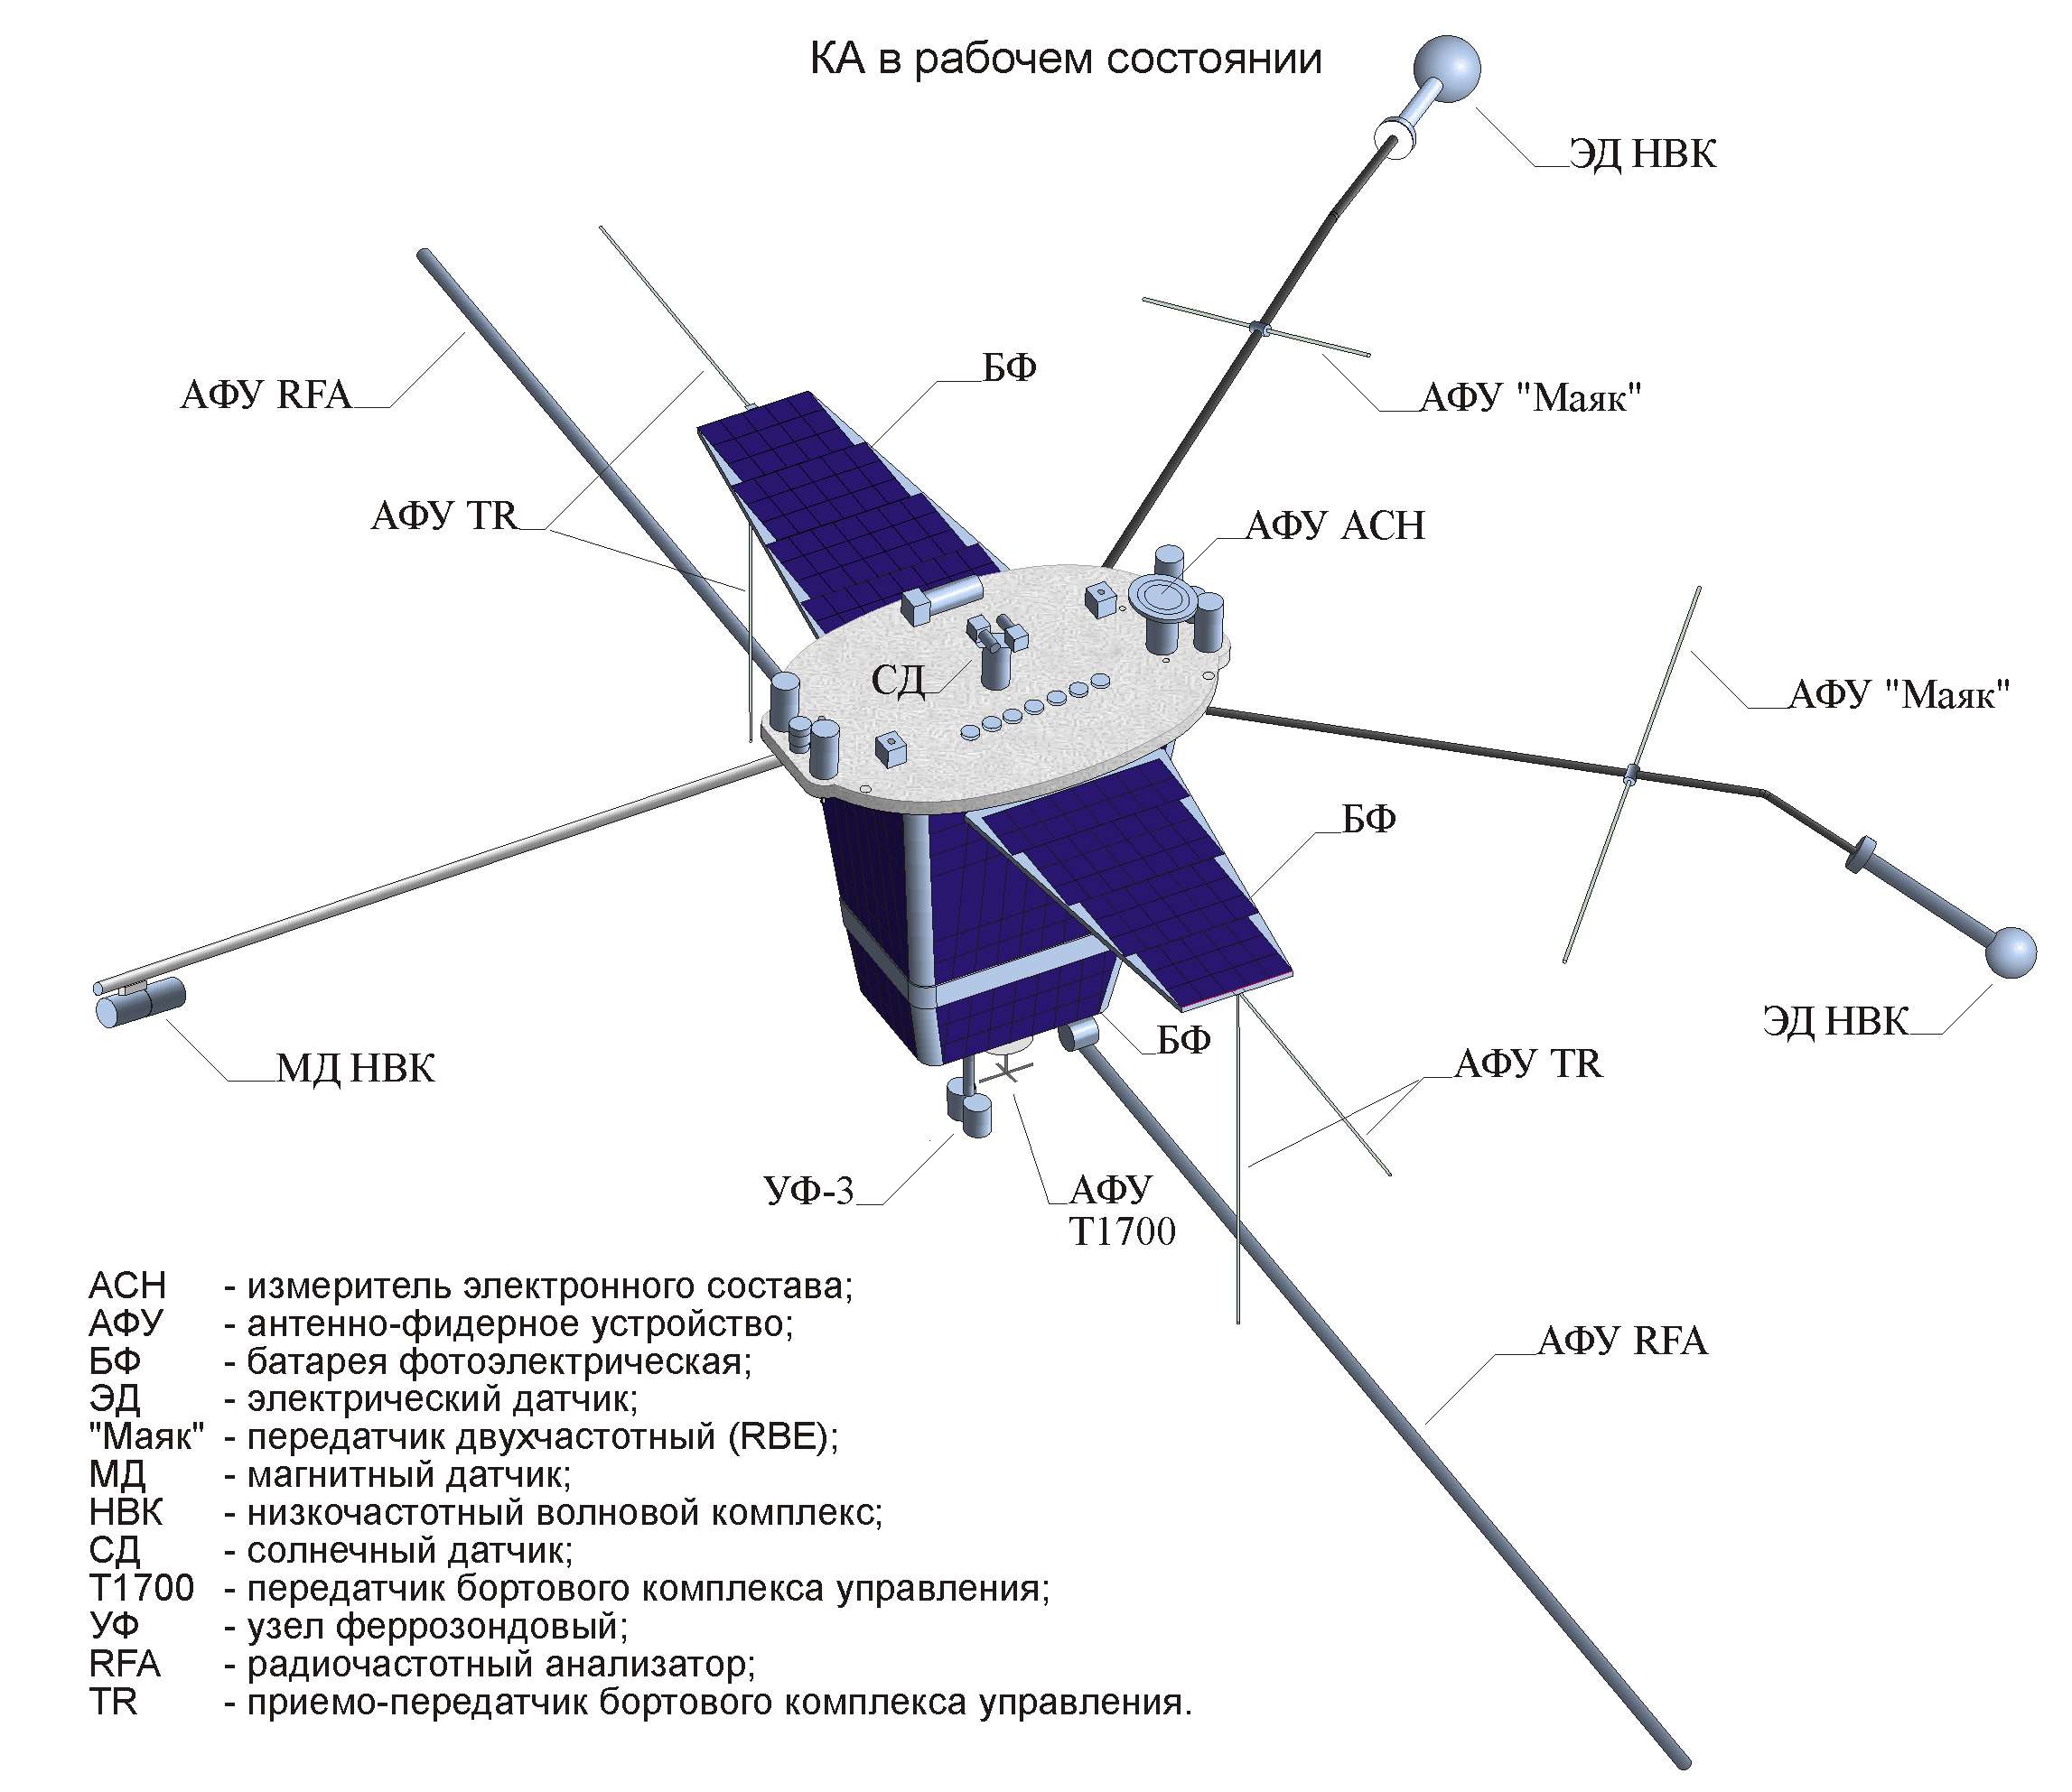
Малогабаритный исследовательский космический аппарат «Компас»
В рамках четвертого направления своей космической деятельности ГРЦ проводит работы по созданию малогабаритных космических аппаратов различного назначения. В течение 2004÷2006г. ГРЦ совместно с ИЗМИРАН разработал и изготовил аппарат «Компас», предназначенный для исследований прогнозирования землетрясений на основе измерений аномальных электромагнитных полей, возмущений плазмы и других явлений в ионосфере над зонами повышенной сейсмической активности.
Основные характеристики МКА «Компас»:
Масса МКА на орбите, кг 81
Масса научной аппаратуры, кг 14,5
Среднесуточная мощность СЭС, Вт 25
Высота орбиты, км 400/500...600
Время активного существования МКА
на орбите, лет ≤ 1
26 мая 2006 года РН «Штиль» аппарат «Компас» был выведен на эллиптическую орбиту с высотой в перигее – 450 км, в апогее – 500 км. МКА «Компас» функционировал на орбите около года. За это время было проведено:
около 1120 сеансов связи с командно-измерительным пунктом ИЗМИРАН и получено около 2010 МГб информации;
около 950 сеансов связи с командно-измерительным пунктом ГРЦ и получено ~ 1700 МГб информации.

Slide 14
В результате опытной эксплуатации МКА «Компас» получена информация о физике возникновения ряда предвестников землетрясений, проведены измерения фонового состояния ионосферы, обнаружены и зарегистрированы явления мошной грозовой активности в верхней атмосфере, зарегистрированы в околоземном космическом пространстве потоки ускоренных протонов и электронов, связанные с солнечной активностью.
Полученные результаты показали, что созданный комплекс научной аппаратуры может быть использован в качестве основы для создания целевого комплекса научной аппаратуры ионосферного мониторинга для последующих проектов.
Созданная малогабаритная космическая платформа позволяет размещать на ней аппаратуру различного назначения и решать широкий круг научно-исследовательских задач.
В настоящее время ГРЦ выполняет проектные исследования по созданию космического аппарата массой до 150 кг для дистанционного зондирования Земли с высоким разрешением.
Области возможного использования:
контроль за землепользованием и сельскохозяйственным производством;
контроль естественных и возобновляемых природных ресурсов;
выявление площадей, перспективных на поиск полезных ископаемых;
контроль ресурсов и экологии шельфа;
контроль чрезвычайных ситуаций;
обновление крупномасштабных топографических карт;
экологический контроль окружающей среды;
информационное обеспечение геоинформационных систем и др.

Slide 15
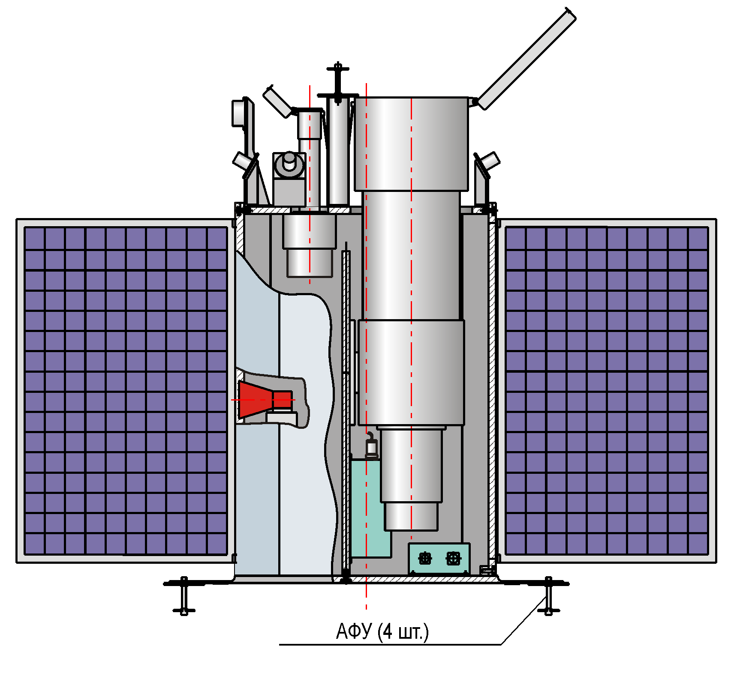
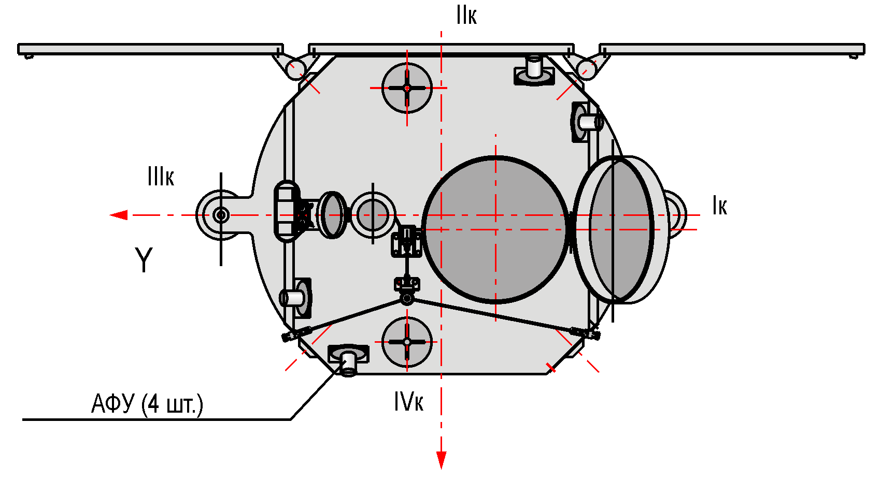
МКА для дистанционного зондирования Земли
Масса аппарата, кг 150
в том числе:
- целевая аппаратура (оптико-электронный комплекс) 60
- бортовой комплекс управления 5
- комплекс обеспечивающих (служебных) систем 35
- корпус МКА 50
Пространственное разрешение, м
- панхроматическая съёмка 1,5...2,5
- многоспектральная съёмка 6...8
Ширина полосы захвата, км
- панхроматическая съёмка 10
- многоспектральная съёмка 10...15
Энергопотребление, Вт
- целевая аппаратура (max) до 140
- служебные системы до 130
Высота орбиты, км 500
Время активного существования МКА на орбите, лет до 5
Прогнозная величина вероятности безотказной работы КА
на орбите в течение 5 лет 0,981

Slide 16
Ракета-носитель «Русь-М»
Перечисленные работы выполнены на высоком техническом уровне и представляют перспективные направления в создании ракет-носителей и ракетно-космических комплексов. ГРЦ также ведет работы в рамках международного сотрудничества с Европейским космическим агентством, Южно-Африканской республикой и республикой Бразилия. С 2008 г. ГРЦ является головным разработчиком I ступени РН «Русь-М», проектируемой для космодрома «Восточный».
РН «Русь-М» предназначена для запуска пилотируемых транспортных кораблей нового поколения, грузовых транспортных кораблей и автоматических космических аппаратов на низкие, средние, высокие (совместно с разгонными блоками) круговые и эллиптические орбиты (в том числе на геопереходные и геостационарные орбиты) и на отлетные траектории к планетам Солнечной системы.
Первая ступень РН «Русь-М» выполнена в виде связки трех ракетных блоков, на каждом из которых устанавливается кислородно-керосиновый двигатель РД180В, разработки ОАО «НПО Энергомаш имени академика В.П.Глушко». Этот двигатель является адаптированным вариантом двигателя РД180 - одного из самых надежных двигателей подобного класса, с помощью которого выполнено около 30 успешных пусков РН «Атлас 3» и «Атлас 5».
В технологии изготовления I ступени применены наиболее прогрессивные технологии БРПЛ и РН космического назначения.
Основные характеристики
Стартовая масса РН, т | 665-680
Количество ступеней | 2
Максимальная длина РН, м | 61.1
Максимальный диаметр, м | 11.6
Компоненты топлива : - окислитель - горючее: I /II ступени | кислород керосин РГ-1/водород
Номинальная тяга на основном режиме: - первой ступени, тс на Земле / в пустоте - второй ступени, тс | 916,5 / 1016,1 40.0
Энергетические характеристики
Орбита | Масса полезного груза, т
Низкая круговая орбита Нкр=200 км, i=51,7° | 23,8
Геопереходная орбита с РБ | 7,0
Геостационарная орбита с РБ | 4,0

Slide 17
Благодарю за внимание!

